Slide 1
Bài 4 Tiền xử lý dữ liệu
Khóa học: Phân tích dữ liệu với Python

Slide 2
Mục tiêu bài học
Tiền xử lý dữ liệu
Trình bày được các vấn đề liên quan đến dữ liệu
Giải thích được tại sao cần tiền xử lý dữ liệu
Thực hiện được các thao tác xử lý dữ liệu khuyết thiếu
Thực hiện được các thao tác xử lý dữ liệu ngoại lai
Chuẩn hóa được dữ liệu
Trình bày được ý nghĩa của việc chuẩn hóa dữ liệu
Trình bày được các phương pháp chuẩn hóa
Áp dụng được các phương pháp chuẩn hóa dữ liệu

Slide 3
1. Giới thiệu
Trình bày, diễn giải thông tin.
Đưa ra quyết định
Phân tích, mô hình hóa dữ liệu.
Tìm kiếm thông tin giải bài toán
Tiền xử lý dữ liệu
Thu thập dữ liệu
Đặt ra bài toán

Slide 4
Các vấn đề với dữ liệu
Dữ liệu thu được từ thực tế có vấn đề:
Không hoàn chỉnh: Thiếu thuộc tính
Do tại thời điểm thu thập không có.
Các vấn đề do sai sót từ phần mềm, người thu thập dữ liệu
Nhiều lỗi: Giá trị thuộc tính bị sai kiểu
Do việc nhập dữ liệu
Do việc truyền dữ liệu
Không đồng nhất
Dữ liệu đến từ nhiều nguồn

Slide 5
Tại sao cần tiền xử lý dữ liệu?
Nếu dữ liệu không sạch, không được chuẩn hóa, kết quả phân tích sẽ bị ảnh hưởng, không đáng tin cậy
Các kết quả phân tích không chính xác sẽ dẫn đến các quyết định không tối ưu hoặc sai.

Slide 6
2. Làm sạch dữ liệu
Xử lý dữ liệu khuyết thiếu
Xử lý dữ liệu ngoại lai

Slide 7
Xử lý dữ liệu khuyết thiếu
Dữ liệu khuyết thiếu là những dữ liệu bị thiếu, được hiển thị như Nan, Null, N/A, …
Nguyên nhân:
người dùng quên điền,
dữ liệu bị mất,
không thu thập được thông tin, …
Tại sao cần xử lý?
Hầu hết các thuật toán học máy đều không thể hoạt động hoặc hoạt động không chính xác với dữ liệu khuyết thiếu.

Slide 8
Xử lý dữ liệu khuyết thiếu
Dữ liệu khuyết thiếu là những dữ liệu bị thiếu, được hiển thị như Nan, Null, N/A, …
Nguyên nhân:
người dùng quên điền,
dữ liệu bị mất,
không thu thập được thông tin, …
Tại sao cần xử lý?
Hầu hết các thuật toán học máy đều không thể hoạt động hoặc hoạt động không chính xác với dữ liệu khuyết thiếu.

Slide 9
Xử lý dữ liệu khuyết thiếu
Dữ liệu khuyết thiếu trong pandas:
np.nan
None
NaT
Nan
NA
Ví dụ:
Tạo dữ liệu khuyết thiếu với pandas
>> pd.Series([1, 2, np.nan, 4], dtype=pd.Int64Dtype())

Slide 10
Xử lý dữ liệu khuyết thiếu
Kiểm tra dữ liệu khuyết thiếu
Kiểm tra dữ liệu bị khuyết: isna(), isnull()
Kiểm tra dữ liệu không bị khuyết: notna(), notnull()
Ví dụ:
>> s = pd.Series([5, 6, np.nan])
Kiểm tra khuyết:
>>s.isna()
Kiểm tra không bị khuyết:
>> s.notna()

Slide 11
Xử lý dữ liệu khuyết thiếu
Xóa dòng chứa ít nhất 1 giá trị bị khuyết:
dropna()
Xóa cột chứa ít nhất 1 giá trị bị khuyết: dropna(axis='columns’) hoặc dropna(axis=1)
Xóa các dòng mà chứa toàn giá trị bị khuyết:
dropna(how='all’)
Chỉ giữ lại những dòng có tối đa n giá trị bị khuyết:
dropna(thresh=n)
Xóa những dòng nếu có dữ liệu khuyết trên một số cột:
df.dropna(subset=[danh sách cột])

Slide 12
Xử lý dữ liệu khuyết thiếu
Thay thế dữ liệu khuyết: fillna()
Thay thế giá trị bị khuyết bằng một giá trị vô hướng:
fillna(value)
Thay thế bằng các giá trị trước:
fillna(method="ffill")
Thay thế bằng các giá trị phía sau:
fillna(method=”bfill")
Thay thế bằng các giá trị xác định trên mỗi cột:
fillna(value= {“Lương": 0, “City": ‘Hanoi’, "C": 2, "D": 3} )

Slide 13
Xử lý dữ liệu ngoại lai
Dữ liệu ngoại lai là gì?
Bất thường: mẫu dữ liệu đặc biệt, cách xa khỏi phần lớn dữ liệu khác trong tập dữ liệu
Thiểu số
chưa có một định nghĩa toán học cụ thể nào để xác định một điểm ngoại lai
Ví dụ:
80,71,79,61,78,73,77,74,76,75,160,79,80,78,75,78,86,80, 82,69,100,72,74,75,180,72,71,12.
Cách xử lý: Xóa hay sửa?
Tùy thuộc bài toán

Slide 14
Xử lý dữ liệu ngoại lai
Xác định dữ liệu ngoại lai
Phương pháp trực quan hóa: Box plot, Scatter Plot
Phương pháp toán học: Z-Score, IQR-Score

Slide 15
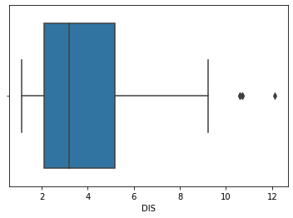
Xử lý dữ liệu ngoại lai
Xác định dữ liệu ngoại lai bằng box plot
phương pháp mô tả dữ liệu số bằng đồ thị thông qua các tứ phần tư
Các giá trị ngoại lai có thể được vẽ dưới dạng các điểm riêng lẻ, tách biệt khỏi hộp
Vẽ bằng seaborn:
>> seaborn.boxplot(x=data)
Biểu đồ bên cho thấy 3 điểm ngoại lai trong khoảng từ 10-12

Slide 16
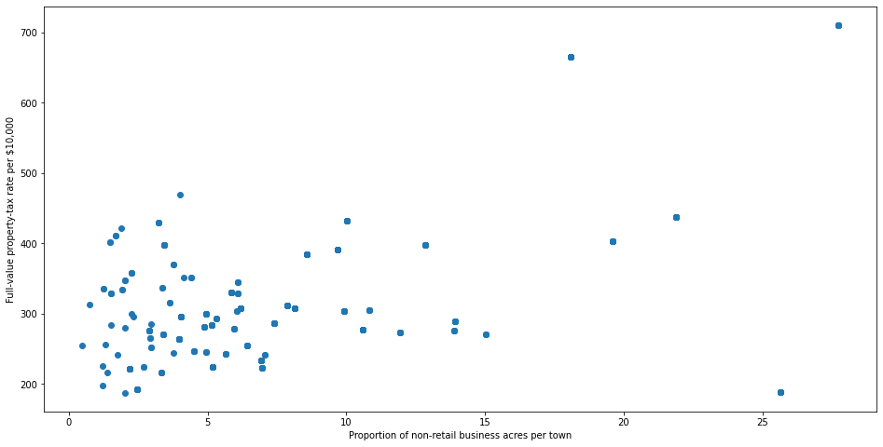
Xử lý dữ liệu ngoại lai
Xác định dữ liệu ngoại lai bằng scatter plot
Biểu đồ sử dụng hệ tọa độ Descartes để hiển thị giá trị cho hai biến điển hình cho một tập dữ liệu
Dữ liệu được hiển thị dưới dạng tập hợp các điểm
Biểu đồ trên cho thấy hầu hết các điểm dữ liệu nằm ở phía dưới bên trái nhưng có những điểm nằm xa so với hầu hết dữ liệu, như góc trên cùng bên phải.

Slide 17
Xử lý dữ liệu ngoại lai
Xác định dữ liệu ngoại lai bằng Z-Score
số độ lệch chuẩn có dấu mà giá trị của một điểm quan sát hoặc dữ liệu cao hơn giá trị trung bình của những gì đang được quan sát
chúng ta sẽ chuẩn hóa dữ liệu, đưa dữ liệu về xung quanh điểm 0, rồi tìm những điểm cách xa 0.
Thông thường, những điểm ngoại lai cách 0 ngưỡng là 3 hoặc -3.

Slide 18
Xử lý dữ liệu ngoại lai
Xác định dữ liệu ngoại lai bằng Z-Score
Có thể tính Z-Score bằng thư viện scipy
>> from scipy import stats
>> import numpy as np
>> z = np.abs(stats.zscore(data))
>> print(z)
Xác định ngoại lai theo ngưỡng
>> np.where(z > threshold)

Slide 19
Xử lý dữ liệu ngoại lai
Xác định dữ liệu ngoại lai bằng IQR Score
Một thước đo phân tán thống kê, được tính bằng sự khác biệt giữa phân vị 75% (Q3) và 25% (Q1), hoặc giữa phần tư trên và dưới
IQR = Q3 – Q1
Thước đo độ phân tán tương tự như độ lệch chuẩn hoặc phương sai, nhưng mạnh hơn nhiều so với các giá trị ngoại lai
Điểm ngoại lai sẽ là những điểm mà nằm dưới Q1 ít nhất là 1.5*IQR, hoặc nằm trên Q3 ít nhất là 1.5*IQR.

Slide 20
Xử lý dữ liệu ngoại lai
Xác định dữ liệu ngoại lai bằng IQR Score
Tính toán IQR Score
>> Q1 = data.quantile(0.25)
>> Q3 = data.quantile(0.75)
>> IQR = Q3 - Q1
>> print(IQR)
Scipy
sklearn
Xác định ngoại lai
>> data < (Q1 - 1.5 * IQR)) | (data > (Q3 + 1.5 * IQR))

Slide 21
Xử lý dữ liệu ngoại lai
Nên xóa chúng hay sửa dữ liệu ngoại lai?
Sửa: Tùy thuộc bài toán, yêu cầu cụ thể sẽ thay thế theo dữ liệu thực tế.
Xóa:
Xóa theo Z-Score
Xóa theo IQR SCore

Slide 22
Xử lý dữ liệu ngoại lai
Xóa dữ liệu ngoại lai theo Z-Score:
>> data = data[(z < 3).all(axis=1)]
Xóa dữ liệu theo IQR Score:
>> data = data[~((data < (Q1 - 1.5 * IQR)) | (data > (Q3 + 1.5 * IQR))).any(axis=1)]

Slide 23
Chuẩn hóa dữ liệu
Dữ liệu tại sao cần chuẩn hóa?
Các điểm dữ liệu đôi khi được đo đạc với những đơn vị khác nhau, m và feet chẳng hạn.
Có hai thành phần (của vector dữ liệu) chênh lệch nhau quá lớn, một thành phần có khoảng giá trị từ 0 đến 1000, thành phần kia chỉ có khoảng giá trị từ 0 đến 1 chẳng hạn.
Cần chuẩn hóa dữ liệu trước khi thực hiện các bước tiếp theo.

Slide 24
Chuẩn hóa dữ liệu
Phương pháp chuẩn hóa:
Z-Score scaling
Min-max scaling
Robust scaling

Slide 25
Z-Score scaling
Scale dữ liệu về một phân bố chuẩn trong đó giá trị trung bình của các quan sát bằng 0 và độ lệch chuẩn = 1.
z = (x - u) / s
Trong đó:
u là mean của dữ liệu huấn luyện
s là độ lệch chuẩn
x là điểm dữ liệu cần chuẩn hóa
z là dữ liệu được chuẩn hóa
Mang lại hiệu quả tốt hơn đối với tác vụ phân lớp so với tác vụ hồi quy.
Chỉ hoạt động tốt nếu dữ liệu được phân bố theo phân phối chuẩn.

Slide 26
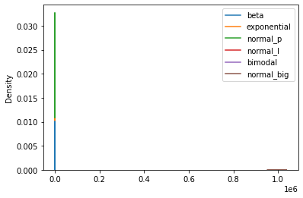
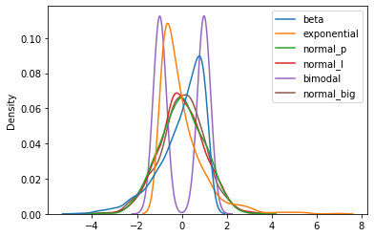
Z-Score scaling
Thực hiện Z-Score scaling bằng scikit-learn
>> from sklearn.preprocessing import StandardScaler
>> s_scaler = StandardScaler()
>> df_s = s_scaler.fit_transform(df)

Slide 27
Min-max scaling
Chuyển đổi các đặc trưng bằng cách scale mỗi đặc trưng về 1 phạm vi nhất định.
Công thức của nó là:
X_std = (X - X.min(axis=0)) / (X.max(axis=0) - X.min(axis=0))
X_scaled = X_std * (max - min) + min
Trong đó:
X là điểm dữ liệu cần chuẩn hóa,
X_scaled là dữ liệu được chuẩn hóa,
X_std là tỉ lệ chuẩn hóa,
max và min là khoảng chuẩn hóa của giá trị.
Nhược điểm: khá nhạy cảm với dữ liệu ngoại lai

Slide 28
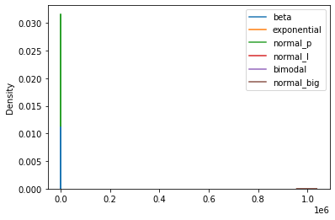
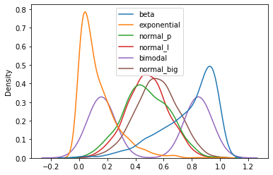
Min-max scaling
Thực hiện Min-max scaling bằng scikit-learn
>> from sklearn.preprocessing import MinMaxScaler
>> s_scaler = MinMaxScaler()
>> df_s = s_scaler.fit_transform(df)

Slide 29
Robust scaling
Chuyển đổi các đặc trưng bằng cách scale mỗi đặc trưng sử dụng thống kê, loại bỏ ngoại lai.
Sau khi chuẩn hóa với RobustScaler, có thể áp dụng thêm StandardScaler hoặc MinMaxScaler.
Bộ chuẩn hóa này chia tỷ lệ dữ liệu thành các phần tư (mặc định là IQR: Interquartile Range). IQR là phạm vi giữa phần tư thứ nhất (25%) và phần tư thứ ba (75%).

Slide 30
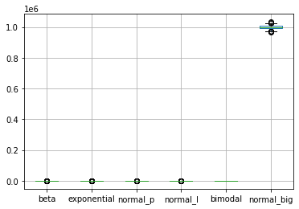
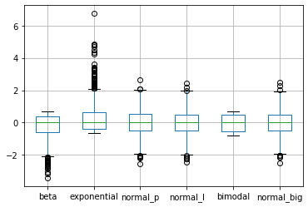
Robust scaling
Thực hiện Robust scaling bằng scikit-learn
>> from sklearn.preprocessing import RobustScaler
>> s_scaler = RobustScaler()
>> df_s = s_scaler.fit_transform(df)

Slide 31
Tóm tắt
Qua bài học này, chúng ta đã tìm hiểu những kiến thức sau:
Kiểm tra, xóa bỏ, thay thế dữ liệu khuyết thiếu
Phát hiện dữ liệu ngoại lai bằng phương pháp trực quan hóa và toán học, loại bỏ dữ liệu ngoại lai.
Chuẩn hóa dữ liệu theo 3 phương pháp là z-score scaling, min-max scaling và robust scaling

